Slide 1
ECOLE INCLUSIVE ?
Champfleury
Animation Pédagogique le 28/03/18

Slide 2
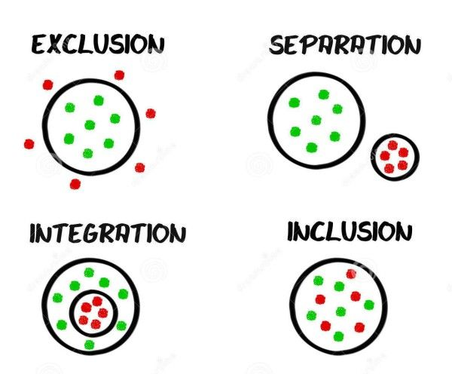

Slide 3
Ecole Inclusive
« Il y a trois langages : le langage de la tête, le langage du cœur, le langage des mains. L’éducation doit se diriger dans ces trois directions.
Enseigner à penser, aider à bien ressentir et accompagner dans l’action, afin que les trois langages soient en harmonie ; que l’enfant, le jeune pense ce qu’il ressent et ce qu’il fait, ressente ce qu’il pense et ce qu’il fait, et fasse ce qu’il pense et ressent. C’est ainsi qu’une éducation devient inclusive car tout le monde a une place ; et elle devient aussi inclusive humainement. »
Extrait du discours du Pape François lors du congrès mondial sur l’éducation organisé par la congrégation pour l’éducation catholique (21 novembre 2015).

Slide 4
Une école inclusive, c’est….
« - L’école et son environnement qui se mettent au service de l’enfant à besoins éducatifs particuliers.
- C’est le lieu où chaque enfant est pris en compte (porteur de handicap ou non), tant sur le plan matériel qu’éducatif.
- C’est une structure qui n’exclut personne et qui met en place des dispositifs adaptés pour tous selon les besoins de chacun.
- C’est une école qui permet la scolarisation des élèves porteurs de handicap de manière réglementée, non pas de manière sauvage, mais en concertation avec tous les partenaires, afin d’assurer une scolarité pensée et réussie.
- C’est une école qui s’adapte aux élèves à besoins éducatifs particuliers en s’appuyant sur un projet individualisé établi en partenariat avec la famille, le CAMPS, le SESSAD, l’orthophoniste… Elle permet à chaque élève d’avoir un parcours « à la carte ».
- Une école qui tient compte des difficultés d’apprentissage de chacun, qui adapte son enseignement à chacun, une école ouverte à la différence ».
Définitions d’enseignants en formation Lille et Reims –Année 2009 /2010 – Parcours BEP ASH – Palier 2

Slide 5
La prise en compte des élèves à besoins éducatifs particuliers

Slide 6
Qu’est-ce qu’un Besoin Educatif Particulier (BEP)?
Besoin = Sensation de nécessité
Educatif = Action de faire croître, d’élever, d’amener vers…
- Particulier = 1) propre à une personne, une chose, un groupe. 2) qui n’est pas courant
(Dictionnaire Hachette 2004)
Nous avons tous des BEP à un moment donné de notre développement. Ils sont différents d’un individu à un autre, ils nous permettent de progresser et de nous construire en tant que citoyen. La durée nécessaire est elle aussi très variable. Certains besoins éducatifs ne peuvent pas être satisfaits.
Donc un BEP = Ce qui est nécessaire pour se développer et qui tient compte des particularités de fonctionnement de chacun.
Les besoins éducatifs sont assouvis par la famille, les enseignants et les éducateurs.

Slide 7
Scolarisation et BEP
Loi du 11 février 2005
Cette loi reconnaît:
Le droit à l’éducation pour tous les enfants, quel que soit leur handicap, est un droit fondamental.
Ce droit a permis le développement d’actions en faveur de la scolarisation des élèves en situation de handicap.
Loi du 8 juillet 2013 (Loi d’orientation et de programmation pour la refondation de l’Ecole de la République).
Le premier article du code de l’éducation indique le principe de « L’école inclusive » pour tous les enfants, sans aucune distinction.
Désormais, de plus en plus d’élèves en situation d’handicap sont scolarisés en milieu scolaire ordinaire grâce à cette loi.
On retrouvera sous le sigle ASH ce qui fait référence à l’Adaptation et la Scolarisation des élèves en situation de Handicap.

Slide 8





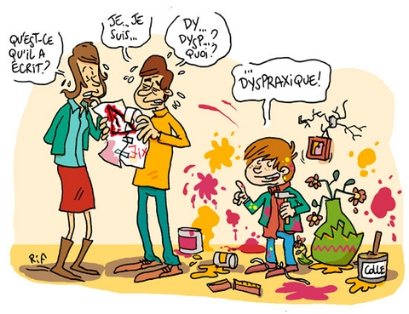

Slide 9


Slide 10
Qu’est-ce que l’ASH ?
L’ASH fait référence à tout ce qui touche à
l’Adaptation et la Scolarisation des élèves
en situation de Handicap.

Slide 11


Slide 12
Unité Localisée pour l’Inclusion Scolaire: ULIS
L’ULIS est un dispositif au sein d’une école primaire qui permet d’accueillir un maximum de 12 élèves dont le handicap ne permet pas une scolarisation complète en classe ordinaire. Ce dispositif de scolarisation ouvert se caractérise par un projet d’organisation et de fonctionnement élaboré par le coordinateur en relation avec l’équipe pédagogique.

Slide 13
L’organisation des ULIS correspond à une réponse cohérente aux besoins d’élèves en situation de handicap présentant des:
TFC: Troubles des Fonctions Cognitives ou Mentales.
TSLA: Troubles Spécifiques du Langage et des Apprentissages.
TED: Troubles Envahissants du Développement (dont l’autisme).
TFM: Troubles des Fonctions Motrices.
TFA: Troubles de la Fonction Auditive.
TFV: Troubles de la Fonction Visuelle.
TMA: Troubles Multiples Associés (Pluri-handicap ou maladie invalidante).

Slide 14
ULIS Collège et Lycée
Accueillent des élèves âgés de 11 à 20 ans en
collèges et lycées généraux, techniques ou
professionnels.

Slide 15
«L’U.L.I.S constitue un dispositif collectif au sein duquel chaque élève en situation de handicap se voit proposer une organisation pédagogique adaptée à ses besoins spécifiques et permettant la mise en œuvre de son projet personnalisé de scolarisation».
Ce dispositif doit être une réponse cohérente pour les élèves pour lesquels on ne peut envisager une scolarité continue en classe collège, mais qui peuvent bénéficier de toute autre forme d’inclusion: individuelle ou en groupe pour certains cours, participation aux actions pédagogiques du collège.
Chaque élève reçoit un enseignement adapté qui met en oeuvre les objectifs prévus par le projet personnalisé de scolarisation, comportant, autant qu'il est possible, des plages d'inclusion dans les classes de référence de l'adolescent.

Slide 16
Le dispositif doit aussi permettre des accompagnements éducatifs/ rééducatif et/ou thérapeutique de l’élève sous la forme d’une convention de partenariat avec les établissements spécialisés, et/ ou SESSAD/ et ou libéraux.
L'ULIS vise trois objectifs :
• permettre la consolidation de l'autonomie personnelle et sociale du jeune ;
• développer les apprentissages sociaux, scolaires, l'acceptation des règles de vie scolaire et l'amélioration des capacités de communication ;
• concrétiser à terme un projet d'insertion professionnelle concerté

Slide 17
Les moyens humains
Un enseignant coordonnateur (CAPSAIS, CAPASH Option D, CAPPEI)
Un AESH Collectif (20 heures/semaine)
L’enseignant référent
Les Enseignants du collège
Le directeur du collège
C’est l’enseignant coordonnateur qui assure l'organisation du dispositif et l'adaptation des enseignements. Il est chargé de mettre en oeuvre le PPS de chaque élève du dispositif en lien avec les enseignants, le référent, l’équipe du collège, les services de soins, les parents.

Slide 19
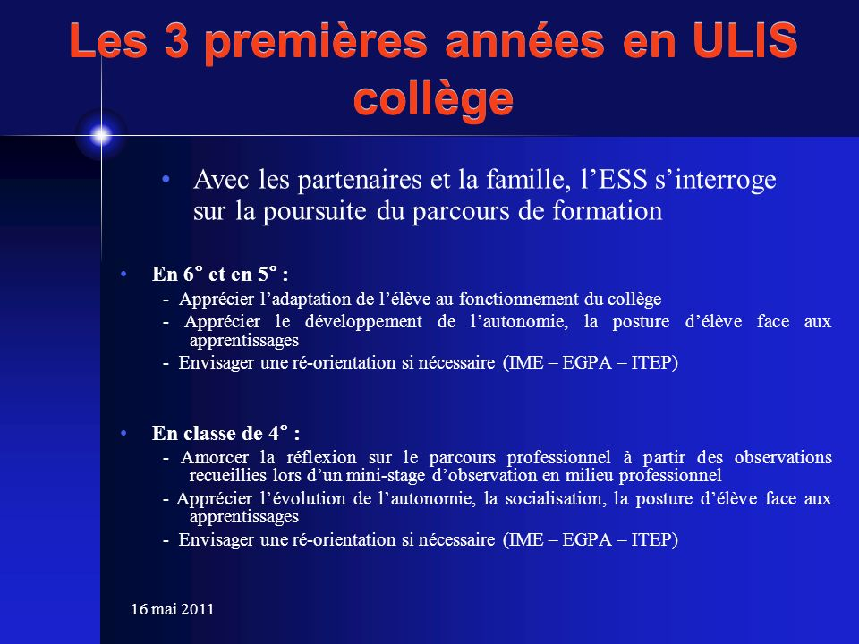

Slide 20
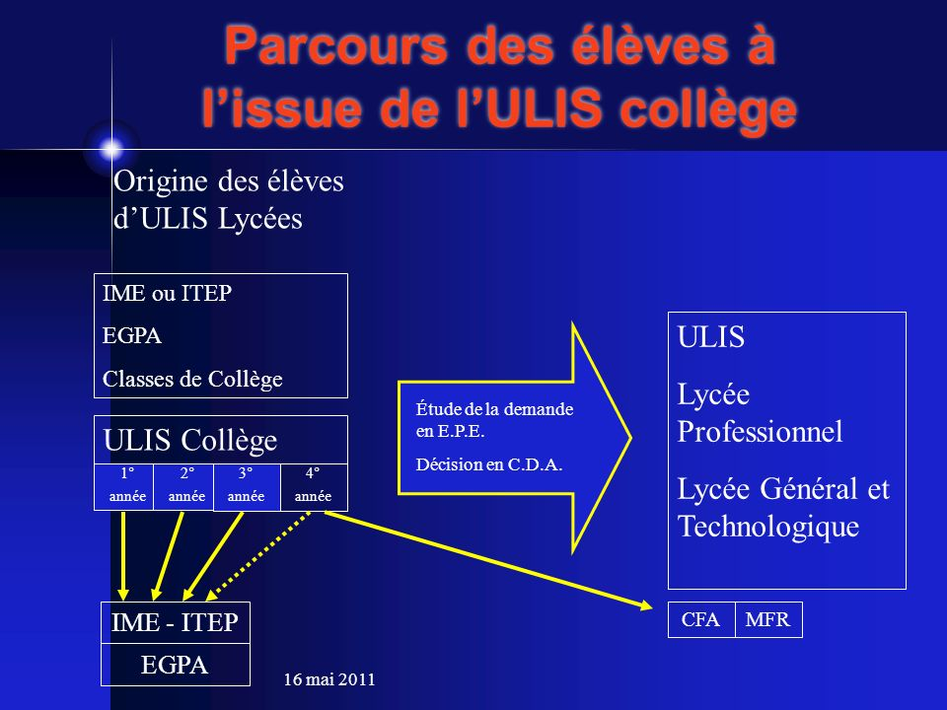

Slide 21
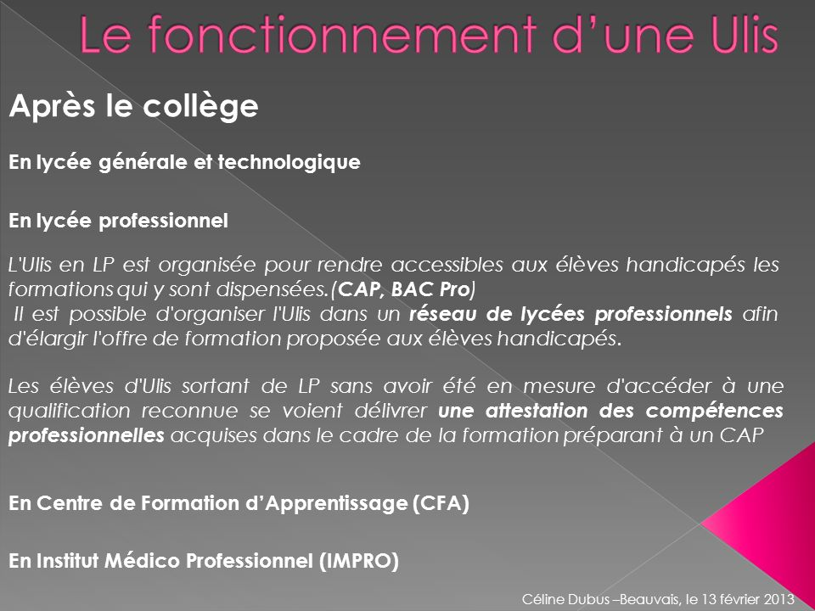

Slide 22
L’ULIS LP
Qu’est-ce qu’une ULIS LP?
- Un dispositif et non une classe.
Elèves issus d’une ULIS 3ème de Collège
Parcours en 2 ou 3 ans
Projet à définir = une année propédeutique (découverte des filières via l’inclusion) puis
Projet professionnel défini= inscrit en 1ère année de CAP

Slide 23
Comment fonctionne une ULIS LP?
Un groupe de 10 élèves
Une classe CAP de référence
Des temps de regroupement dédiés à la remédiation et/ou à l’anticipation
Un enseignant coordinateur
Des AVS-Co
Un lieu dédié
Des temps d’inclusion et des cours en regroupement.

Slide 24
Objectifs de l’ULIS LP
Construire un projet professionnel « en milieu ordinaire » afin d’obtenir une qualification (C.A.P et/ou compétences professionnelles).
Viser une insertion professionnelle
Développer l’autonomie de l’élève
Mettre en place une R.Q.T.H (Reconnaissance de Travailleur Handicapé)

Slide 25

LES PERSONNES

Slide 26
L’IEN ASH
L’IEN ASH (L’Inspecteur de l’Education Nationale chargé de l’Adaptation Scolaire et de la Scolarisation des Elèves Handicapés) est un conseiller du Recteur pour les questions relatives au domaine de l’adaptation scolaire et de la scolarisation des enfants en situation de handicap. Les politiques de scolarisation des élèves en situation de handicap à mettre en œuvre dans l’Académie.
Les missions de l’IEN ASH sont:
Le pilotage départemental de l’ASH, en particulier des enseignants référents et le suivi des PPS, la mise en œuvre de la loi du 11 février 2005.
Les formations à réaliser, pour les enseignants et les personnes concernées par l’accompagnement des élèves en situation de handicap.
Le travail interministériel et partenarial.
Détermination des besoins humains, financiers et matériels.
Le rôle de conseiller technique auprès, du Directeur Académique, des autres inspecteurs.
L’inspection des personnels dans des contextes ou sur des missions particuliers.
La gestion des ressources humaines, dans l’ASH
Le recrutement, la formation et le suivi des AVS (AESH)

Slide 27
L’Enseignant Référent
Il assure le suivi de la mise en œuvre du projet personnalisé de scolarisation afin de veiller à sa continuité et à sa cohérence.
Interlocuteur privilégié des parents de chaque élève handicapé. Il assure auprès d’eux une mission essentielle d’accueil et d’information.
C’est l’enseignant référent qui réunit et anime les équipes de suivi de la scolarisation (ESS). Il rédige les comptes rendus des réunions de ces équipes sous forme du Geva-sco et en assure la diffusion des parties concernées. Il assure un lien permanent avec l’équipe pluridisciplinaire de la MDPH.
Il favorise l’articulation entre les actions conduites par les équipes pédagogiques des établissements scolaires, des services ou établissements de santé et médico-sociaux, et les autres professionnels intervenant auprès de l’élève.

Slide 28
Le Coordinateur de l’ULIS
Organise le fonctionnement de l’ULIS
Prépare l’accueil des élèves sur les lieux de stage.
Travaille l’insertion professionnelle du jeune avec les partenaires (RQTH…)
Organise les ESS (rédaction du PPS/GEVA-SCO)
Analyse pour chaque élève de l’ULIS, l’impact que la situation de handicap a sur le processus d’apprentissage.
Dispense un enseignement adapté en regroupement.
Aiguille et guide l’équipe pédagogique sur les adaptations à mettre en place (PPS)

